Slide 1
Bonjour!
lundi, le neuf avril

Slide 2
Travail de cloche
Write a sentence which uses the ne explétif.

Slide 3
Bonjour!
lundi, le neuf avril

Slide 4
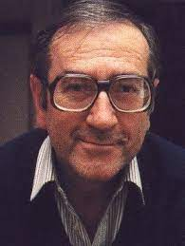
L’homme rapaillé, a collection of poems by Gaston Miron (1928 -1996), was a highly influential piece of literature during Québec’s révolution tranquille.

Slide 5
p. 348 - 349

Slide 6
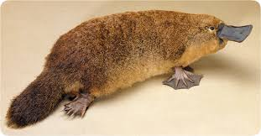
Est-ce que c’est ton ornithorynque?

Slide 7
Oui, c’est le mien!

Slide 8
possessive adjectives possessive pronouns
mon / ma / mes mien(s) / mienne(s)
ton / ta / tes tien(s)/ tienne(s)
son / sa /ses sien(s) / sienne(s)
notre / nos nôtre(s)
votre / vos vôtre(s)
leur / leurs leur(s)

Slide 9
Possessive pronouns always agree in number and gender with the noun they replace and are always accompanied by the appropriate definite article.
possessive adjectives possessive pronouns
mon / ma / mes le mien, les miens / la mienne, les miennes
ton / ta / tes le tien, les tiens / la tienne, les tiennes
son / sa /ses le sien, les siens / la sienne, les siennes
notre / nos le, la nôtre / les nôtres
votre / vos le, la vôtre / les vôtres
leur / leurs le, la leur / les leurs

Slide 10
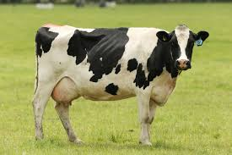
Est-ce qu c’est ma vache?

Slide 11
Oui, c’est la tienne.

Slide 12
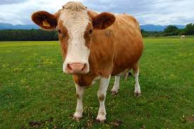
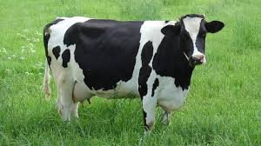
Quelle vache est la plus belle?
Cette vache est celle de Marie
Cette vache est celle de Paul

Slide 13
_______________ est triste que la vache de _______________ soit plus belle que _________________

Slide 14
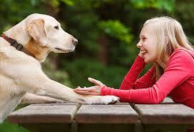
Elle parle à son chien.

Slide 15
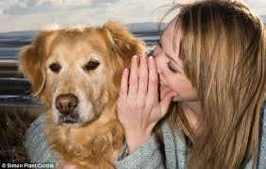
Elle parle à son chien…
…et elle parle au sien.

Slide 16
Il parle de son ennemi.

Slide 17
Il parle de son ennemi…
…et il parle du sien.

Slide 18
Possessive pronouns always agree in number and gender with the noun they replace and are always accompanied by the appropriate definite article.
possessive adjectives possessive pronouns
mon / ma / mes le mien, les miens / la mienne, les miennes
ton / ta / tes le tien, les tiens / la tienne, les tiennes
son / sa /ses le sien, les siens / la sienne, les siennes
notre / nos le, la nôtre / les nôtres
votre / vos le, la vôtre / les vôtres
leur / leurs le, la leur / les leurs

Slide 19
Écivez une phrase avec « les miennes » au conditionnel.
Écivez une phrase avec « la leur » au futur proche.
Écivez une phrase avec « le tien » au futur simple.
Écivez une phrase avec « la votre » au subjonctif.

Slide 20
Essayez
p. 349

Slide 22
Devoirs

Slide 23
Billet de sortie
Translate into French: Mollay will eat her apple, Joseff will eat his, you and I will eat ours, and Bob and Bill will eat theirs.

